Slide 1


Команда: DEVDV
Поиск неисправностей ЖД пути по видео

Slide 2
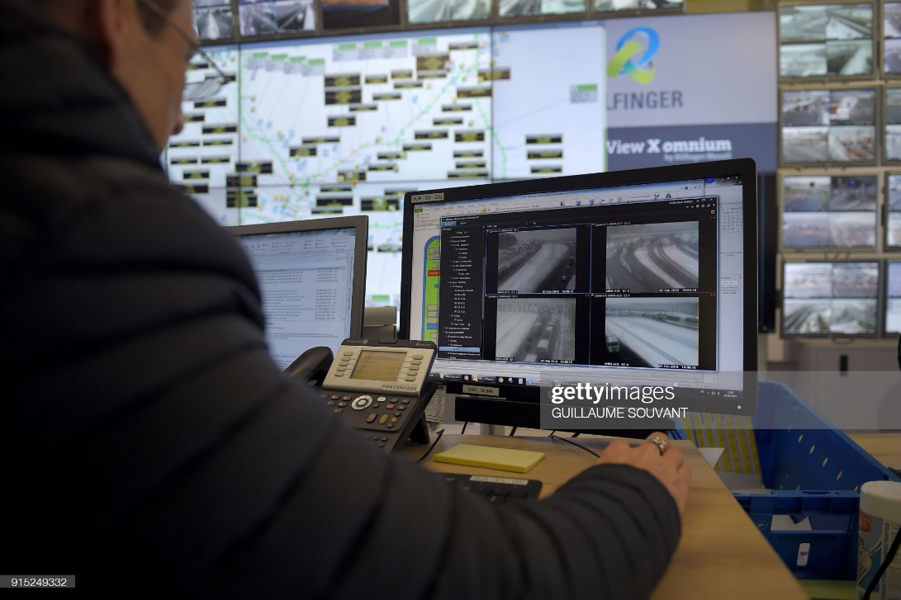
Текущая ситуация
Ежемесячный объем данных для анализа – более 5000 км
Основная проблема – отсутствие качественного автоматического анализа
Существующее ПО – требует улучшения

Slide 3
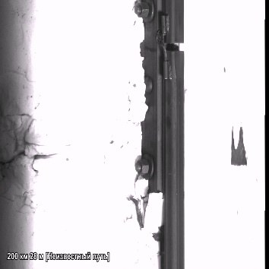



Defect Detector
Программное обеспечение для поиска проблемных мест пути по линейному подвагонному видео
Defect detector
Найдено 87% стыков
В 95% стыков верно определена величина зазора
Разработан концепт анализа наличия болтов в стыковой накладке

Slide 4
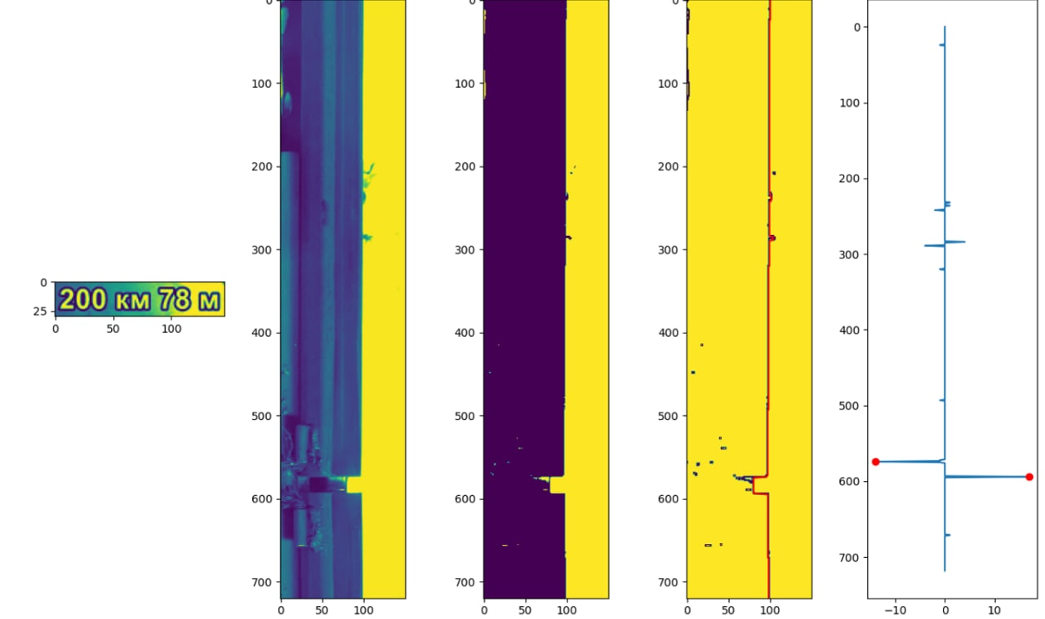
Определение рельсового стыка

Slide 5
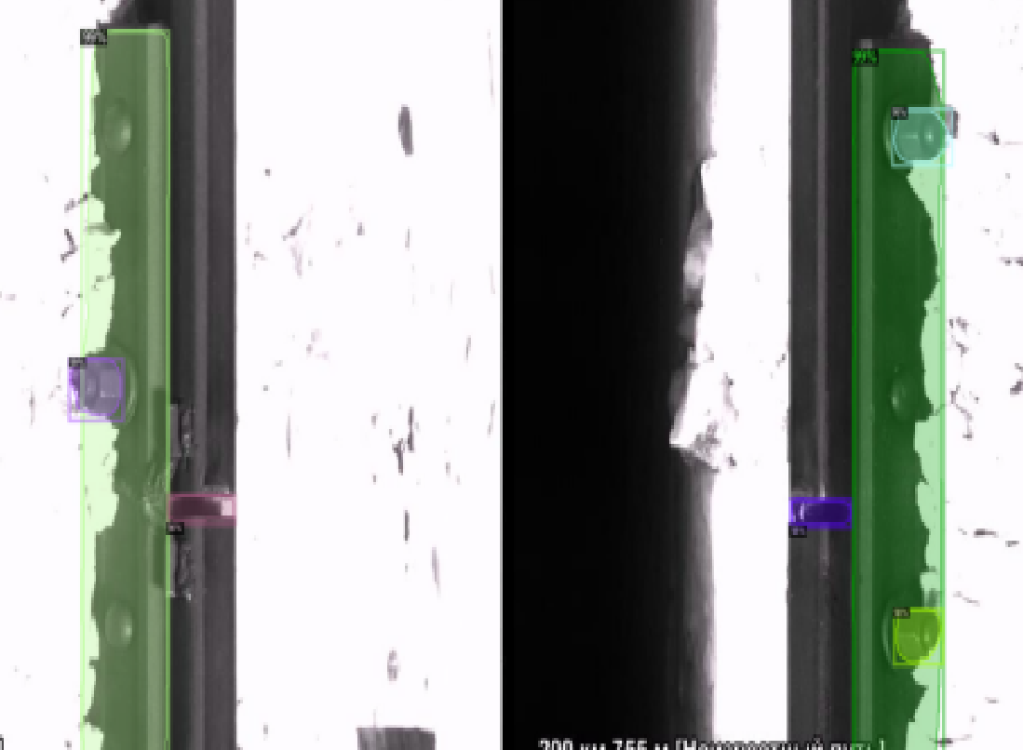
Детекция объектов

Slide 6





Экономическая выгода
Качественный анализ
Снижение отказов инфраструктуры
Автоматизация процесса
Оптимизация рабочего процесса

Slide 7

Дальнейшее развитие
Улучшить точность определения неисправностей
Создать дружелюбный пользовательский интерфейс
Увеличить диапазон определяемых неисправностей (состояние рельсовых скреплений, шпал и пр.)

Slide 8
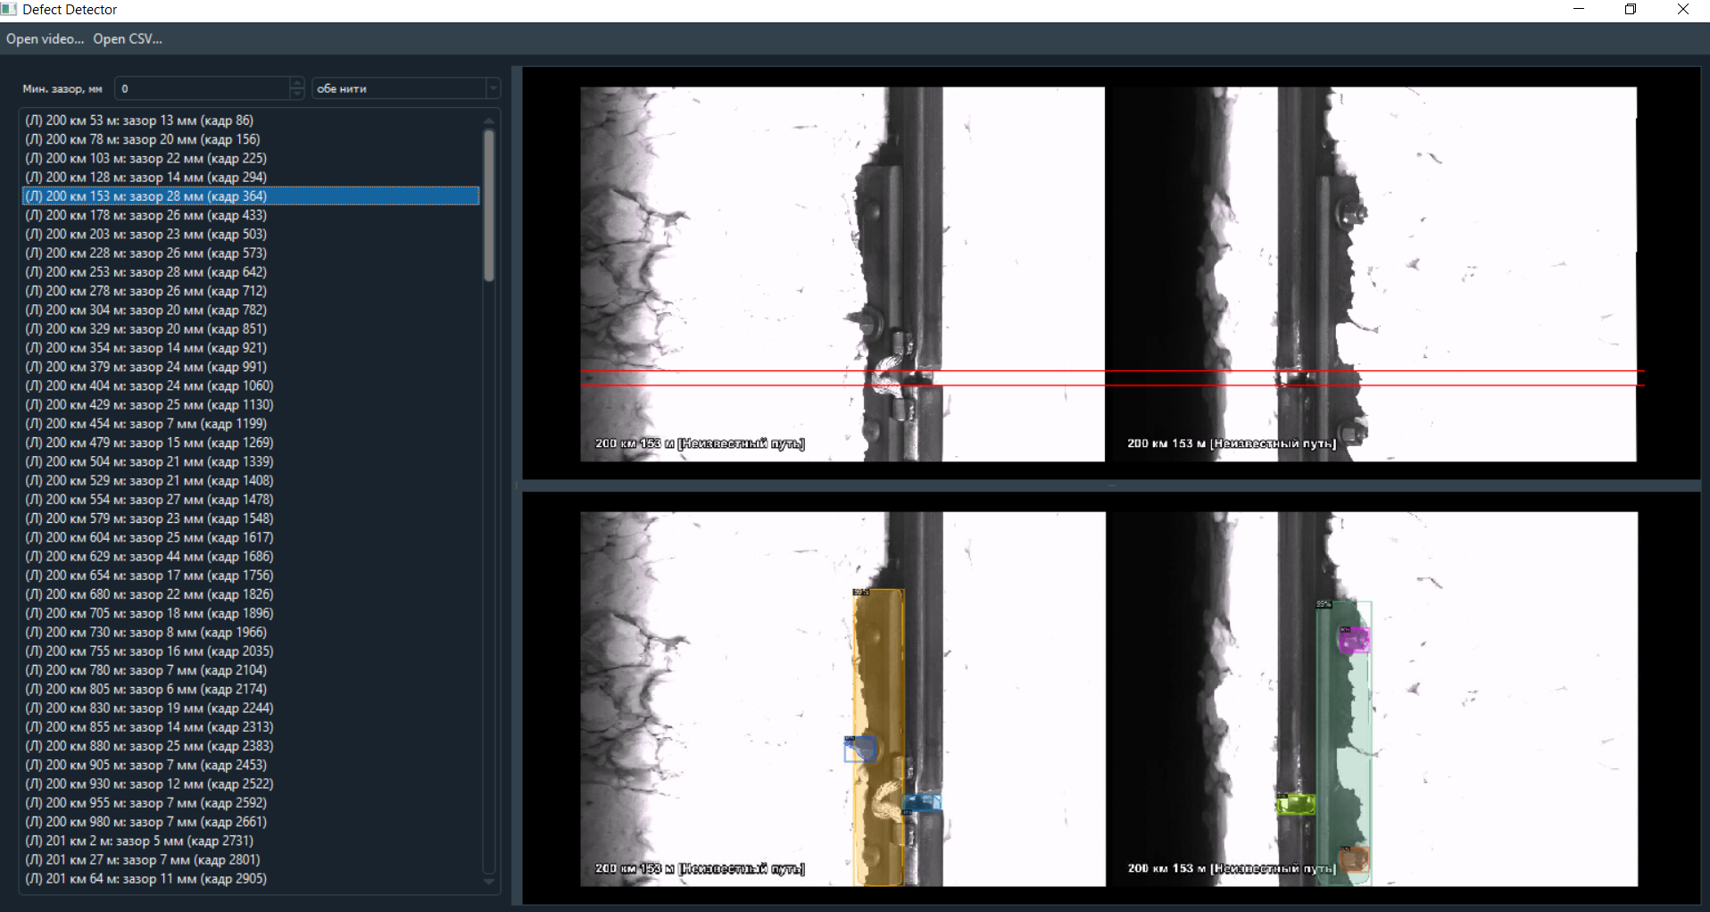
Демонстрация

Slide 9
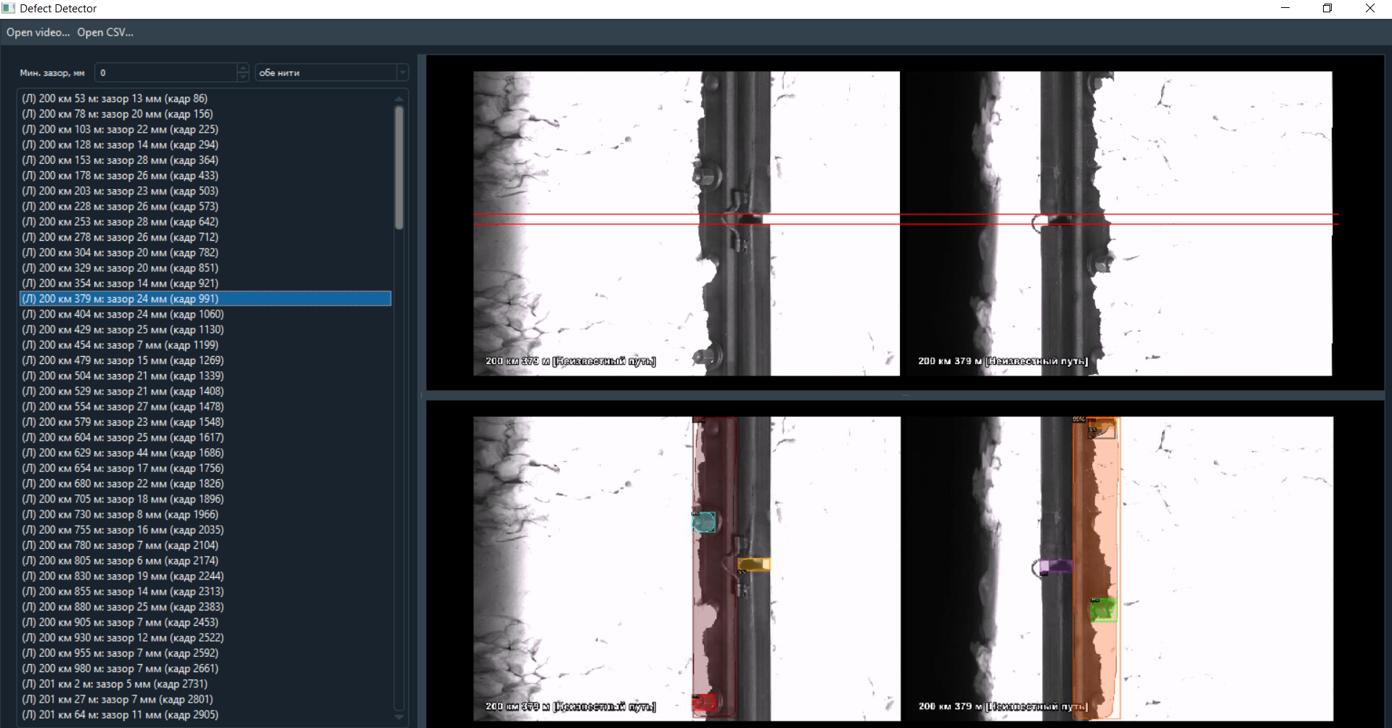
Демонстрация

Slide 10
Команда DEVDV
Антон tlg:@laytsw
Кирилл tlg:@ShKirill
Роман rzabolotin@gmail.com
Юрий yuri.sukhobok@gmail.com

